Slide 1
پردازش تصویر و مقدمه ای بر یادگیری ماشین

Slide 2
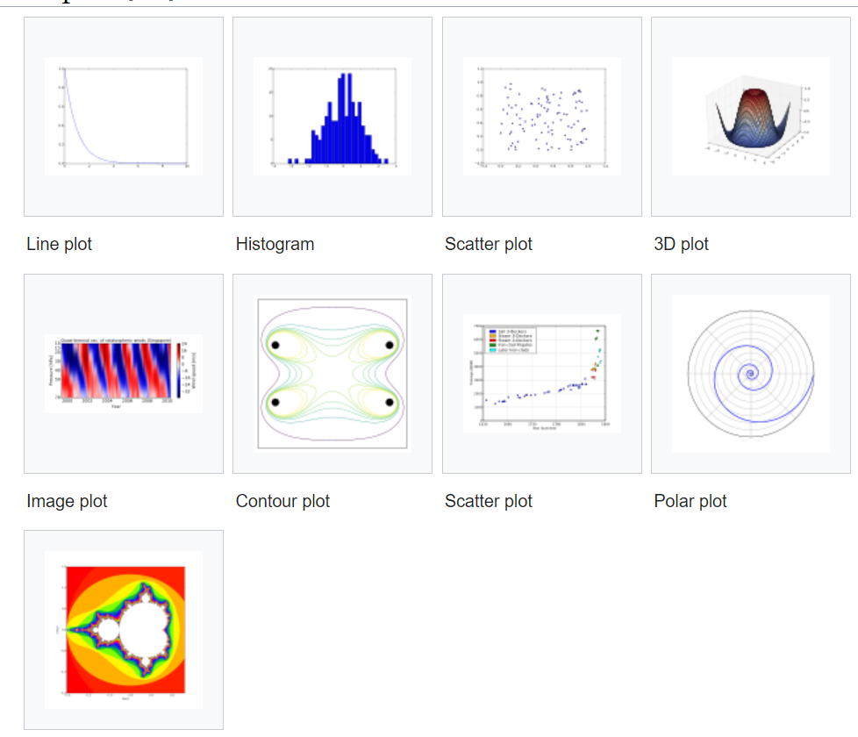

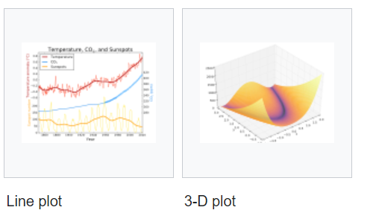

مقدمه :
Matplotlib
کتابخانه برای رسم نمودار (plot )

Slide 3
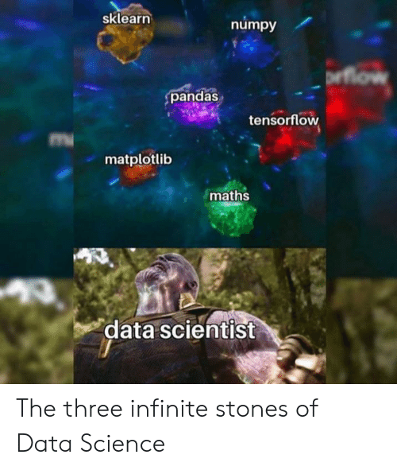
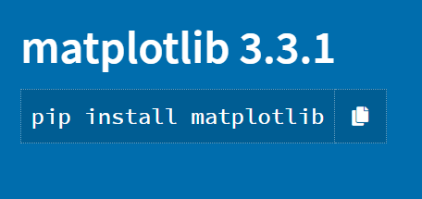
مقدمه :
Matplotlib

Slide 4

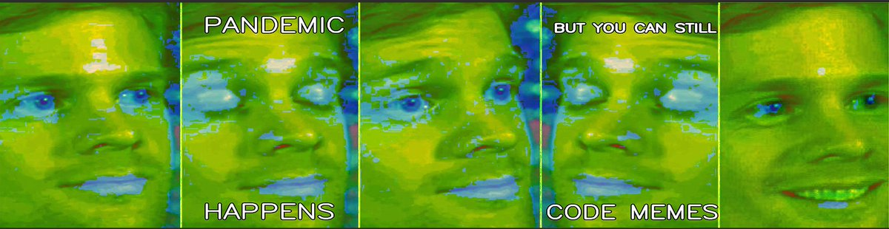
Matplotlib و Opencv
Color
Matplotlib عکس را به صورت RBG ذخیره میکند

Slide 5
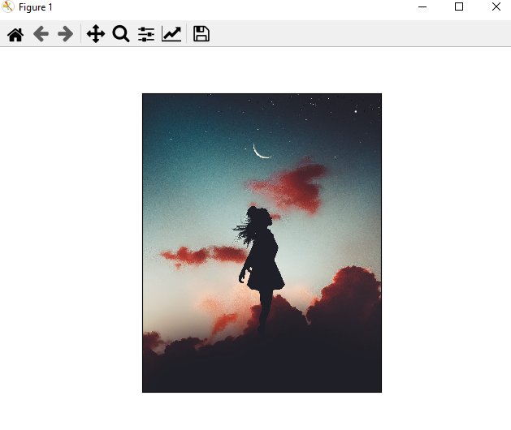


Matplotlib و OpenCV
نحوه کشیدن یک نمودار :

Slide 6
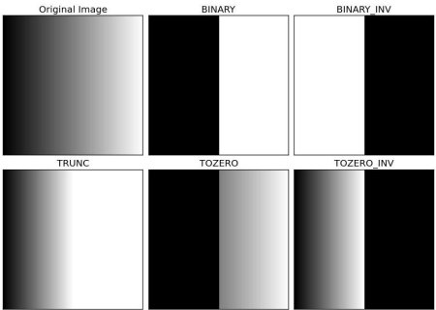
Matplotlib و OpenCV
Subplot
Subplot برای قرار دادن چند عکس در یک نمودار کنار هم استفاده میکنیم

Slide 7

Matplotlib و OpenCV
Subplot
تعداد ستون ها =2
شماره عکس
تعداد سطر ها=3

Slide 8
تمرین
پیاده کردن آستانه ها و نمایش با subplot

Slide 9
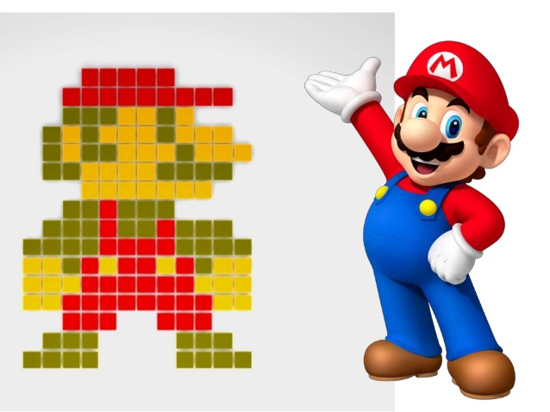
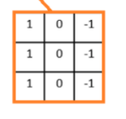
مقدمه :
Kernal:
هر تصویر از تعدادی پیکسل تشکیل شده است
یک تصویر ماتریسی از اعداد است بین صفر تا 255
به یک ماتریس دلخواه kernal یا فیلتر میگوییم

Slide 10
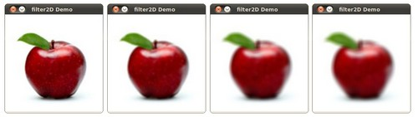
filters
فیلتر چیست ؟
ماتریسی است که با اعمال بر روی ماتریس اصلی (یا عکس ) تغییراتی در تصویر ایجاد میکند برای مثال مات کردن ، تار کردن ، پیدا کردن گوشه ها و . . . .

Slide 11
filters
نحوه عملکرد فیلتر ها بر تصویر :
فیلتر ها روی عکس حرکت میکنند و هر بخش را تحت تاثییر خود قرار میدهند .به این عمل کانولوشن گفته میشود یا کانوال شدن .

Slide 12
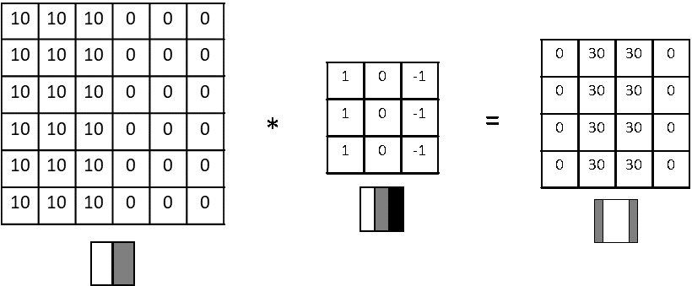
filters
چند نوع فیلتر :
فیلتر شناسایی گوشه افقی

Slide 13
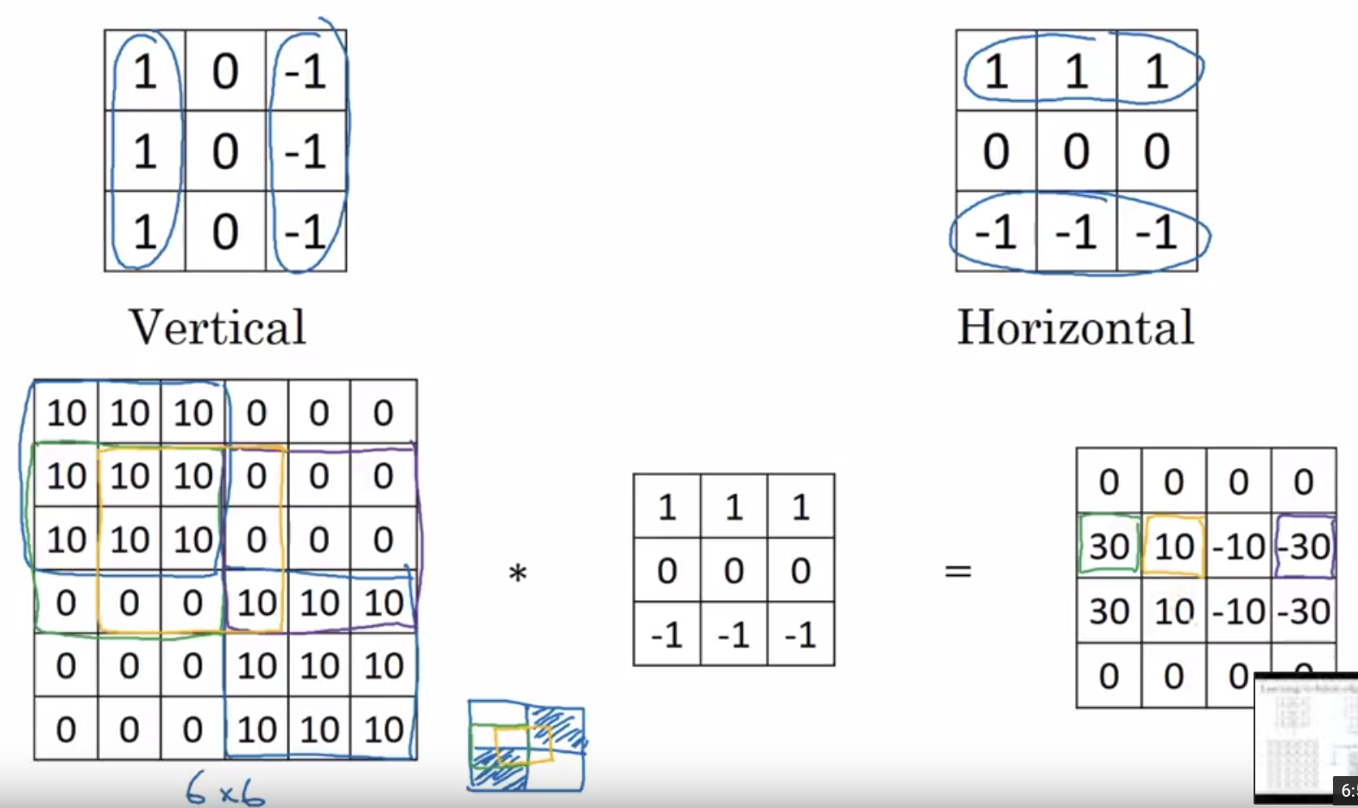
filters
چند نوع فیلتر :

Slide 14
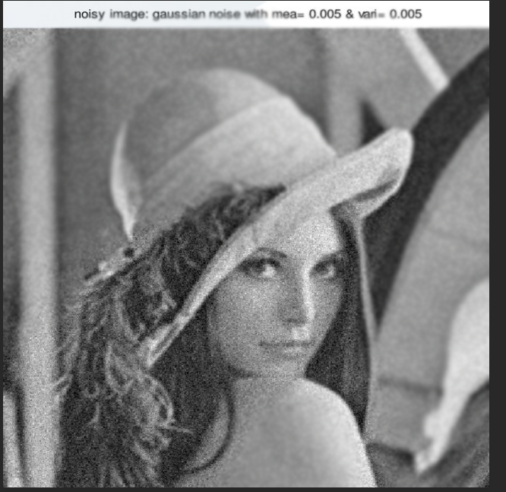
Fitlers
Blur یا تار کردن :
بلر شده ، نیوز کمتر
برای از بین بردن نویز استفاده میشود

Slide 15

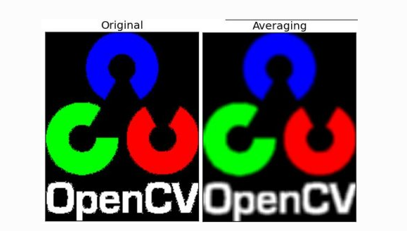
Fitlers
چند نمونه فیلتر :
CV2.filter2D
کانوال شدن یک فیلتر روی عکس صورت میگیرید
filter2D(src, ddepth, kernel)
This method accepts the following parameters −
src − A Mat object representing the source (input image) for this operation.
ddepth − A variable of the type integer representing the depth of the output image.
kernel − A Mat object representing the convolution kernel.

Slide 16



Fitlers
چند نمونه فیلتر :
Syntax: cv2.blur(src, ksize[, dst[, anchor[, borderType]]]) Parameters: src: It is the image whose is to be blurred. ksize: A tuple representing the blurring kernel size. dst: It is the output image of the same size and type as src. anchor: It is a variable of type integer representing anchor point and it’s default value Point is (-1, -1) which means that the anchor is at the kernel center. borderType: It depicts what kind of border to be added. It is defined by flags like cv2.BORDER_CONSTANT, cv2.BORDER_REFLECT, etc Return Value: It returns an image.

Slide 17
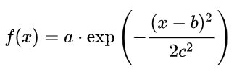
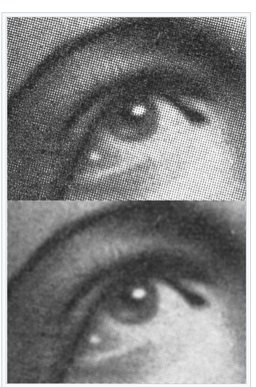
Fitlers
چند نمونه فیلتر :
بلر کردن عکس با استفاده از تابع گاسین
GaussianBlur(src, ksize, sigmaX)
This method accepts the following parameters −
src − A Mat object representing the source (input image) for this operation.
ksize − A Size object representing the size of the kernel.
sigmaX − A variable of the type double representing the Gaussian kernel standard deviation in X direction.

Slide 18
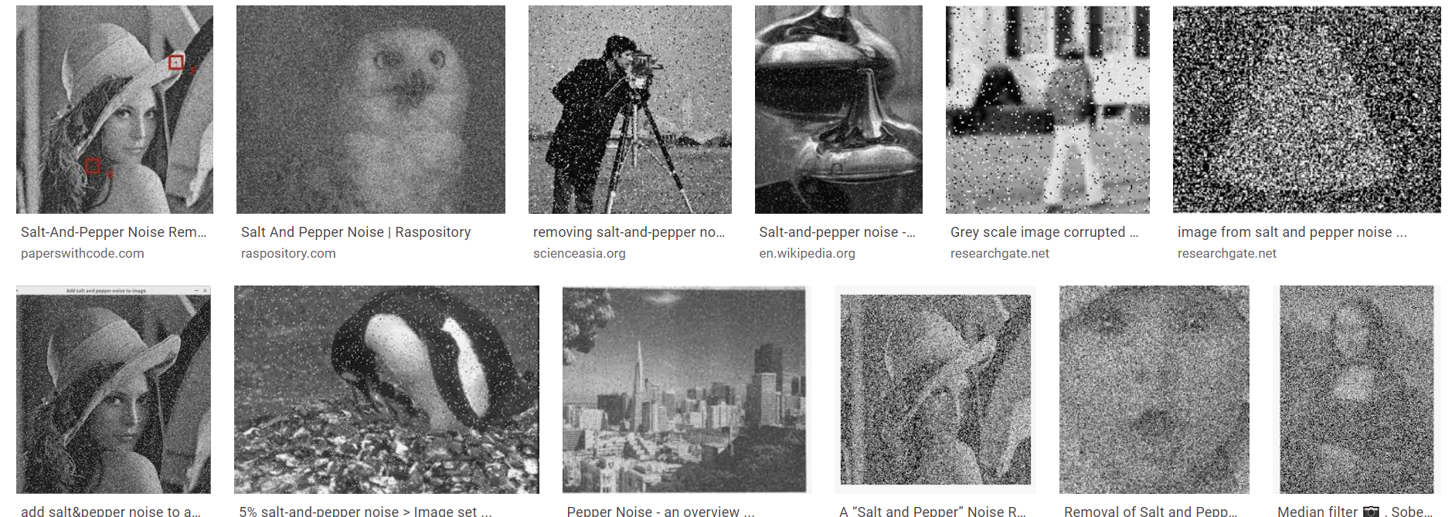
Fitlers
چند نمونه فیلتر :
medianBlur(src, ksize)
This method accepts the following parameters −
src − A Mat object representing the source (input image) for this operation.
ksize − A Size object representing the size of the kernel.

Slide 19
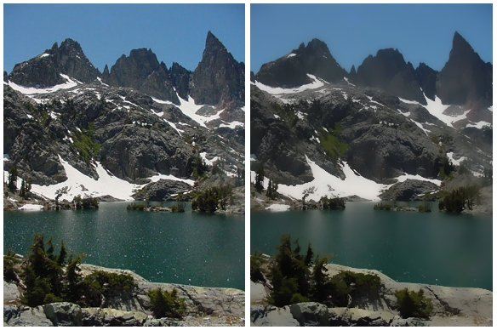
Fitlers
چند نمونه فیلتر :
یک فیلتر صاف کننده غیرخطی ، لبه دار و کاهش دهنده نویز برای تصاویر است. این مقدار شدت هر پیکسل را با میانگین وزنی مقادیر شدت پیکسل های مجاور جایگزین می کند
bilateralFilter(src, d, sigmaColor, sigmaSpace, borderType)
This method accepts the following parameters −
src − A Mat object representing the source (input image) for this operation.
d − A variable of the type integer representing the diameter of the pixel neighborhood.
sigmaColor − A variable of the type integer representing the filter sigma in the color space.
sigmaSpace − A variable of the type integer representing the filter sigma in the coordinate space.
borderType − An integer object representing the type of the border used.

Slide 20
Fitlers
چند نمونه فیلتر :
https://docs.opencv.org/2.4/modules/imgproc/doc/filtering.html
برای اطلاعات بیشتر

Slide 21



Morphological transformations
Erosion
به فارسی به معنای فرسایش است
ایده اصلی فرسایش فقط مانند فرسایش خاک است ، مرزهای جسم پیش زمینه را از بین می برد همیشه سعی کنید پیش زمینه را به رنگ سفید نگه دارید). بنابراین چه کاری انجام می دهد؟ هسته از طریق تصویر اسلاید می کند (همانند ترکیب 2D). یک پیکسل در تصویر اصلی (1 یا 0) فقط 1 در نظر گرفته می شود اگر تمام پیکسل های هسته 1 باشند ، در غیر این صورت فرسایش می یابد (صفر می شود
erode(src, kernel)
This method accepts the following parameters −
src − A Mat object representing the source (input image) for this operation.
kernel − A Mat object representing the kernel.

Slide 22

Morphological transformations
Dilation
به فارسی به معنای افزایش سطح است
این دقیقاً در مقابل فرسایش قرار دارد. در اینجا ، اگر حداقل یک پیکسل در زیر هسته ، "1" باشد ، یک عنصر پیکسل "1" است. بنابراین باعث افزایش ناحیه سفید در تصویر می شود یا اندازه جسم پیش زمینه افزایش می یابد. به طور معمول ، در مواردی مانند حذف سر و صدا ، فرسایش با اتساع دنبال می شود. زیرا ، فرسایش ، صداهای سفید را از بین می برد ، اما باعث کاهش جسم ما نیز می شود. بنابراین آن را گشاد می کنیم. از آنجا که سر و صدا از بین رفته است ، آنها بر نمی گردند ، اما منطقه شی ما افزایش می یابد. همچنین در اتصال قطعات شکسته یک جسم مفید است.
dilate(src, kernel)
This method accepts the following parameters −
src − A Mat object representing the source (input image) for this operation.
kernel − A Mat object representing the kernel.

Slide 23

Morphological transformations
Opening
Opening فقط نام دیگری از Erosion و به دنبال آنDilation است .
morphologyEx(src, op, kernel)
This method accepts the following parameters −
src − An object of the class Mat representing the source (input) image.
op − An integer representing the type of the Morphological operation.
kernel − A kernel matrix.

Slide 24

Morphological transformations
Closing
برعکس opening

Slide 25

Morphological transformations
Morphological Gradient
تفاوت بین dilation و erosion یک تصویر

Slide 26

Morphological transformations
Top Hat
تفاوت بین تصویر اصلی و opening یک تصویر

Slide 27
Morphological transformations
برای اطلاعات بیشتر :
https://docs.opencv.org/trunk/d9/d61/tutorial_py_morphological_ops.html
https://www.tutorialspoint.com/opencv/opencv_morphological_operations.htm

